Slide 1
Havo 4 Lesbrief Vervoer

Slide 2
programma
Van individuele consumentensurplus → collectieve consumentensurplus.
t/m opgave 4.9

Slide 3
4.2 de vraag naar vliegreizen.
Hoeveel mensen er vliegen is afhankelijk van hoeveel mensen willen vliegen (de vraag) en hoeveel vliegreizen er worden aangeboden (het aanbod). We beginnen met te kijken wat allemaal de vraag naar vliegreizen beïnvloed.

Slide 4
Op bladzijde 30 staat een opsomming van zaken die de vraag naar vliegreizen beïnvloeden
Prijs
Stand van de economie, Inkomen
Globalisering
Bevolkingsomvang
Behoefte
Prijzen van andere vervoersmiddelen.
Noemen we: substitutie goederen.
(prijs van substitutiegoed stijgt → vraag naar je goed neemt toe)
Prijzen van aanvullende goederen.
Noemen we complementaire goederen.
(prijs van complementair goed stijgt → vraag naar je goed neemt af)

Slide 5
Het consumentensurplus.
Niet iedereen is bereid even veel voor producten te betalen.
Ka wei is bereidt 10 euro te betalen voor een product
Pien is bereid 15 euro te betalen.
Stel dat het product voor 10 euro wordt verkocht.
dan moet zowel Ka wei als Pien 10 euro betalen.
Pien heeft dus eigenlijk 5 euro minder betaald dan dat zij bereidt was te betalen.
Dit noemen we het consumentensurplus: het verschil tussen de prijs en je betalingsbereidheid.

Slide 6
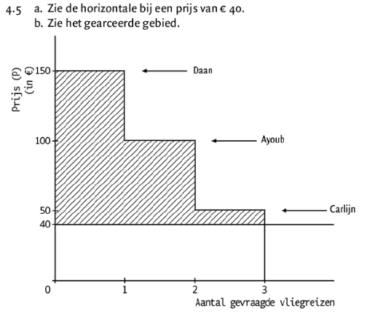

Slide 7
Van individueel naar collectief.
We hebben zojuist vooral naar individuen gekeken, nu gaan we kijken naar hele groepen mensen.
Individueel consumentensurplus was van 1 persoon
Collectief is van een groep.
Individueel was het verschil tussen de prijs en betalingsbereidheid van 1 persoon
Collectief is verschil tussen de prijs en betalingsbereidheid van de groep.
Wat geeft de betalingsbereidheid van de groep weer?
Een Qv = vraagfunctie.

Slide 8
Hoe tekenen we een vraagfunctie?
We vullen een aantal punten in op de grafiek.
Je vult de prijs in, kijkt welke hoeveelheid erbij hoort wat een prijs/hoeveelheid combinatie creëert in je grafiek.

Slide 9
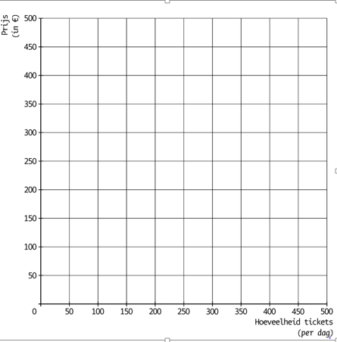
We hebben de Qv = -P + 350.
Deze lijn gaan we tekenen.
We kiezen een aantal punten
Bijvoorbeeld de prijs van 0.
Daarbij hoort de hoeveelheid van
-0 + 350 = 350
Bijvboorbeeld een prijs van 100
-100 + 350 = 250.
2 punten kunnen we een lijn tekenen.

Slide 10
Maak opgave 4.6
8
5
6
7
4
3
1
2
8 minuten de tijd.
Eerder klaar?
Verder met opgave 4.7

Slide 13
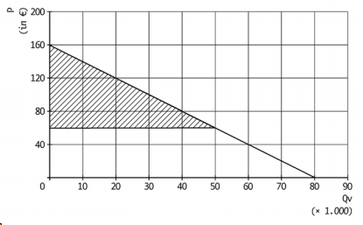
hoe bereken we vervolgens hoe groot dit surplus is?
Lengte * hoogte * 0.5 = surplus berekenen.
In dit geval 50 (aantal vliegreizen = lengte) * 100 (160 – 60) * 0.5 = 2500.

Slide 14
Maak opgave 4.7
12
11
10
9
8
5
6
7
4
3
1
2
12 minuten de tijd.
Bij opgave 4.7e = vul bij je Qv het aantal passagiers in. Los dan de formule op.
Dus aantal passagiers = -0,9p + 450.
Eerder klaar?
Verder met opgave 4.7

Slide 16
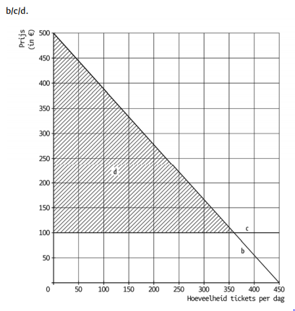

Slide 18
Verschuiving van of langs de vraag lijn.
Wanneer is het een verschuiving langs de vraaglijn?
als de prijs veranderd. → figuur 4.4
Prijs veranderd van 8 naar 6, vraag veranderd van 2 naar 4. beide punten liggen op de lijn.
Wanneer verschuift de vraaglijn?
Als er bijvoorbeeld bij de prijs van 8 meer of minder vraag is dan 2.
Bijvoorbeeld: meer vragers, prijzen andere goederen veranderen, inkomen veranderd, behoefte en voorkeur veranderd (pagina 35)

Slide 19
De vraaglijn verschuift naar rechts cq voor elke prijs meer vraag dan eerst.
Substitutie goederen stijgen in prijs
Complementaire goederen dalen in prijs.
Het inkomen van het volk stijgt.
De behoefte naar vliegreizen neemt toe. Bvb vliegreizen blijken milieuvriendelijk.

Slide 20
De vraaglijn verschuift naar links cq voor elke prijs minder vraag dan eerst.
Substitutie goederen dalen in prijs
Complementaire goederen stijgen in prijs.
Het inkomen van het volk daalt.
De behoefte naar vliegreizen neemt af. Bvb vliegreizen blijken milieuonvriendelijk of recent vliegtuig ongeluk gebeurd.

Slide 21
Over 8 minuten bespreken we opdracht 4.8 en 4.9
Zelfstandig verder met opgaves hoofdstuk 4.
8
5
6
7
4
3
1
2

